Slide 1

第十四章 平稳随机过程
§1 平稳随机过程的概念
平稳随机过程的直观意义是过程的统计特
性不随时间的推移而变化，
即与起点的选择无
关。
而与平稳过程相反的是非平稳过程。
一般而言，
随机过程处于过渡阶段时，
总是非平稳的。
例: 飞机的飞行高度.

Slide 2







第十四章 平稳随机过程
一、（严）平稳过程
定义【1.1】设 是一个随机过
程，
对于任意 个不同时刻
和任意的实数 ，
当 时，
维随机变量
和
具有相同的分布函数，
则称随机过程
具有平稳性，
并同时称此过程为严平稳随机过
程，
简称平稳过程。

Slide 3



第十四章 平稳随机过程
平稳过程的参数集 ，
一般为
等等。
当定义在离
散参数集上时，
也称过程为平稳随机序列或平
稳时间序列。
若无特殊声明，
均认为参数集

Slide 4
第十四章 平稳随机过程
一般情况下，
严格用定义去判断某个随机
过程是否具有严平稳性是很困难的。
在实际
问题中，
若产生随机过程的主要物理条件在时
间进行中保持不变，
则此随机过程可以认为是
严平稳的。
在无线电技术中所遇到的随机过程，
有很
多可以近似认为是严平稳的随机过程。
例如，
一个工作在稳定状态下的接收机，
其输出噪声
就可以认为是严平稳的随机过程。

Slide 5






第十四章 平稳随机过程
严平稳过程的数字特征
定理【1.1】设严平稳过程 是一
个二阶矩过程，
那么 的均值函数 是
常数 ；
相关函数 仅与时间差
有关，
而与时刻 本身无关。

Slide 6



第十四章 平稳随机过程
二、宽平稳过程
定义【1.2】设 是二阶矩过程，
如果对任意
(常数)，
则称 为宽平稳过程或广义平稳过程.
二阶矩存在的严平稳过程是宽平稳过程.
宽平稳过程不一定是严平稳过程.

Slide 7
第十四章 平稳随机过程
特殊情形
——正态过程。
因为正态过程的密度函数是由均值函数和
自相关函数所确定的，
因而如果均值函数和自
相关函数不随时间的推移而变化，
则密度函数
也不随时间的推移而变化。
因此，
正态过程是宽平稳的
正态过程是严平稳的
以后涉及到平稳过程一词时，
除特别指明
均指宽平稳过程。

Slide 8

第十四章 平稳随机过程
另外，
当我们同时考虑两个平稳过程
和 时，
如果它们的互相关函数也只是时间
差的单变量函数，即
则称 和 是平稳相关的，
或称这两个过
程是联合（宽）平稳的。

Slide 9




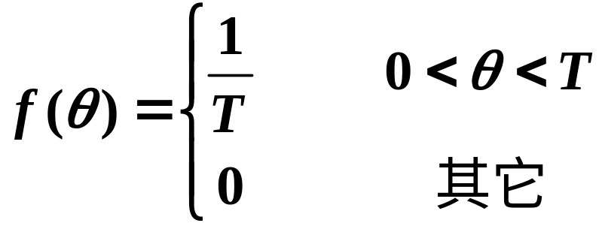
第十四章 平稳随机过程
例1 设 是一周期为 的函数，
是
在 上服从均匀分布的随机变量，
称
为随机相位周期过程，
试讨论它的平稳性。
解 由假设 的密度函数为

Slide 10
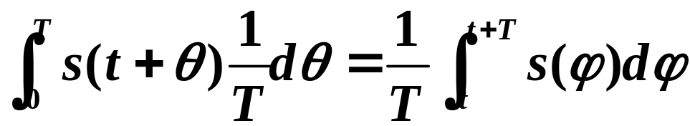


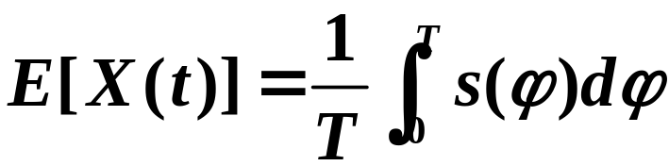
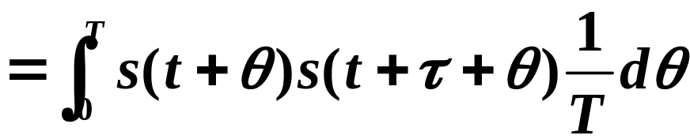
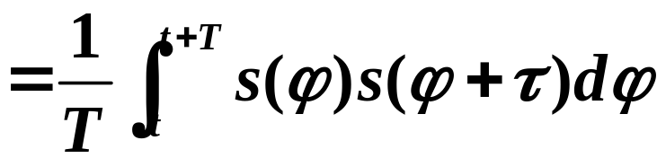
第十四章 平稳随机过程
于是， 的均值函数为
利用 的周期性可知
=常数
而自相关函数

Slide 11


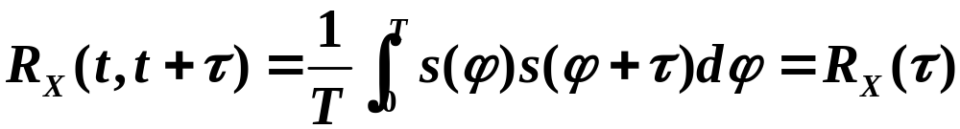
第十四章 平稳随机过程
同样，利用 的周期性可知，
自相关
函数仅与 有关，
即
所以随机相位周期过程是平稳的。
特别，
随机相位正弦波是平稳的

Slide 12





第十四章 平稳随机过程
例2 设有两个随机过程
为不相关的两个随机变量，
其中
且
试讨论它们的平稳性，
并求自相关函数和互相
关函数。
解 易验证 都是二阶矩过程，
又由已知条件可知

Slide 13


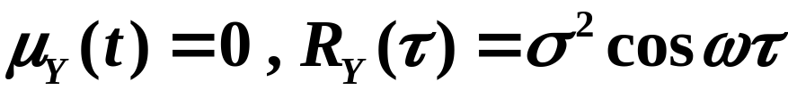
第十四章 平稳随机过程
同理可求得

Slide 14


第十四章 平稳随机过程
显然 均为平稳过程。
它们的互相关函数为
即 与 是平稳相关的。

Slide 15
小结
严平稳过程、宽平稳过程的定义

